Slide 1
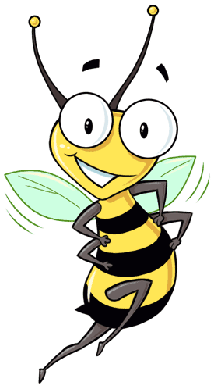
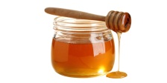
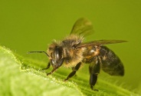
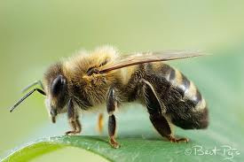
Hoe komt honing op je boterham?
Je gaat in deze les uitzoeken hoe honing wordt gemaakt.
Wat ga je doen?
1) Zoek plaatjes over de honingbij
2) Zoek informatie over de honingbij op: https://dierenwelzijnslessen.groenkennisnet.nl/display/BIJ/
3) Kijk naar het volgende filmpje: http://www.schooltv.nl/beeldbank/clip/20060411_honing01
Opdracht:
Maak een poster over de honingbij.
Laat in je poster zien hoe honing wordt gemaakt.

